Slide 1
Повышение квалификации адвокатов в Республике Казахстан. Опыт и перспективы.
Гульнар Байгазина,
член Президиума РКА, Руководитель Центра стажировки и повышения квалификации АГКА
04.11.2022 г. Ташкент

Slide 2
КОНЦЕПЦИЯ развития казахстанской адвокатуры на 2022-2025 годы «Новый Казахстан – новая адвокатура»
Возложение на адвокатуру конституционно-правовой миссии по оказанию квалифицированной юридической помощи требует от адвокатов должной профессиональной подготовки.
При этом, с учетом постоянно меняющегося законодательства и практики его применения образование адвокатов должно быть непрерывным.
В соответствии с международной практикой, профильным законом предусмотрена обязанность адвоката постоянно повышать свою квалификацию.

Slide 3
КОНЦЕПЦИЯ развития казахстанской адвокатуры на 2022-2025 годы «Новый Казахстан – новая адвокатура»
При наличии достаточной материально-технической базы Республиканской коллегии адвокатов предусмотрена возможность создания Центра повышения квалификации, который должен разработать программу обучения на основе современных технологий обучения по актуальным для адвокатов темам и направлениям с внедрением в том числе дистанционных форм обучения.
Данный Центр должен стать базовой организацией для подготовки и повышения квалификации кадров адвокатуры.

Slide 4
Повышение квалификации адвокатов

Slide 5
Закон РК «Об адвокатской деятельности и юридической помощи» от 5 июля 2018 года № 176-VI
Согласно статье 43 профильного закона в случаях нарушения по неуважительной причине более чем на тридцать календарных дней срока прохождения повышения квалификации либо отказа от его прохождения действие лицензии на занятие адвокатской деятельностью приостанавливается. При неустранении этих обстоятельств в срок свыше 3х месяцев – лишение лицензии на право занятие адвокатской деятельностью в судебном порядке.

Slide 6
Центры повышения квалификации территориальных коллегий адвокатов в РК
Созданы в территориальных коллегиях адвокатов:
Алматинской городской коллегии адвокатов
Коллегии адвокатов города Астана
Коллегии адвокатов города Шымкент
Атырауской областной коллегии

Slide 7
Проблемы повышения квалификации адвокатов
Недостаточная мотивированность самих адвокатов
Отсутствие достаточных стимулов у сотрудников, осуществляющих повышение квалификации адвокатов
Слабая материальная база
Кадровый голод
Недостаток специальных исследований и литературы
Слабое взаимодействие между коллегиями адвокатов.
Разные возможности коллегий адвокатов в части, касающейся повышения квалификации адвокатов.

Slide 8
Филиал Алматинской городской коллегии адвокатов «Центр стажировки и повышения квалификации адвокатов»
6 ноября 1998 года Президиум Алматинской городской коллегии адвокатов принял решение о создании Специализированной юридической консультации «Адвокат». Особенностью этой юридической консультации являлось то, что дополнительно к своим профессиональным обязанностям, адвокаты проводили занятия со студентами по программе Центра практики КазГЮУ.
22 мая 2010 года решением Конференции Алматинской городской коллегии адвокатов, Центр преобразован в Филиал Коллегии.
Сайт АГКА: agka.kz

Slide 9
Основными направлениями деятельности Центра является:
организация стажировки лиц, претендующих на получение лицензии на занятие адвокатской деятельностью;
проведение работы по повышению профессиональной квалификации адвокатов;
анализ, обобщения, распространение и обмен положительным опытом работы между адвокатами и иными представителями юридической профессии.
Стажировка и повышение квалификации организуется с учетом специфики категорий слушателей и индивидуальным планом их подготовки (для стажеров), и включает в себя лекции, практические занятия, семинары, тренинги и иные формы аудиторной работы.

Slide 13
Обратная связь членов коллегии с АГКА
■ Участие в анкетировании адвокатов
■ Сбор предложений и идей
■ Участие в разработке актов локального регулирования
■ Организация сотрудничества с возможными партнерами
■ Анализ зарубежного опыта и его имплементация в АГКА
■ Личное участие в организации процесса повышения квалификации

Slide 14
Дальнейшие пути и направления совершенствования работы Центра. Результаты опроса:
Большинство опрошенных адвокатов высказалось за проведение занятий по повышению квалификации силами адвокатского сообщества в основном в субботние дни
Проводить повышение квалификации одним курсом, направленным на отработку конкретных навыков;
Лекции, семинары и тренинги являются предпочтительной формой обучения;
Есть большой интерес к занятиям по вопросам института специальных знаний (особенности назначения и проведения судебных экспертиз);
Наиболее востребованные отрасли права для повышения квалификации: уголовное, уголовно-процессуальное, гражданское, гражданское процессуальное, налоговое, административное право.

Slide 15
Организация повышения квалификации в Центре с параллельной аккредитацией других субъектов
Плюсы:
Минусы:
1. Повышение квалификации адвокатов обеспечивается самим адвокатским сообществом.
2. Организация повышения квалификации осуществляется самими адвокатами и в интересах самих адвокатов.
3. Существует постоянная обратная связь между адвокатами и центром повышения квалификации адвокатов.
4. Контроль за повышением квалификации адвокатов становится проще, поскольку все осуществляется на материальной базе и под руководством Президиума коллегии адвокатов.
1. Отсутствие надлежащей материально-технической базы и необходимость приобретения помещения, позволяющего обеспечивать полноценное повышение квалификации адвокатов для постоянно растущего числа адвокатов.
2. Необходимость нести расходы, связанные с привлечением преподавателей.
3. Необходимость повышения заработной платы сотрудникам Центра повышения квалификации в связи увеличением нагрузки.
4. Необходимость нести расходы в связи с ведением бухгалтерии Центра и обеспечением его финансово-хозяйственной деятельности.

Slide 16
Передача процесса повышения квалификации в конкурентную среду, где Президиум КА сам аккредитует всех субъектов, желающих осуществлять повышение квалификации адвокатов
Плюсы:
Минусы:
1. Коллегия адвокатов освободится от расходов, связанных с организацией процесса повышения квалификации, и сможет направить ресурсы на другие цели.
2. У адвокатов будет больше выбора форм и методов повышения квалификации.
3. Возможность использования ресурсов коммерческих структур и крупных университетов, для повышения квалификации.
1. Трудности контроля за деятельностью нескольких автономных субъектов, осуществляющих повышение квалификации. Возможные злоупотребления с их стороны и оказание услуг низкого качества адвокатам.
2. Недостаточный уровень квалификации (знания специфики адвокатской деятельности) субъектами, оказывающими услуги по повышению квалификации.

Slide 17
Повышение уровня профессиональной подготовки адвокатов, делает адвокатуру более независимым институтом гражданского общества

Slide 18
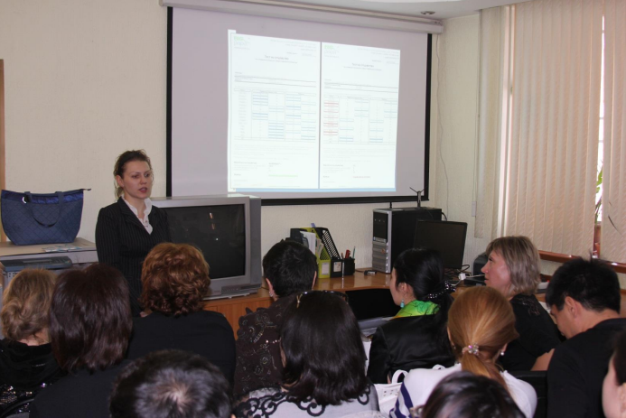
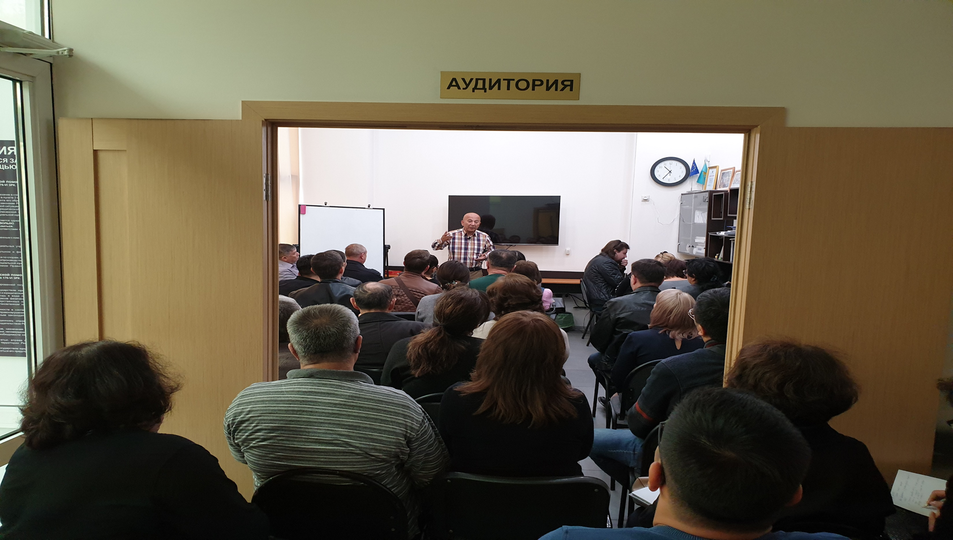
Прогресс Центра стажировки и повышения квалификации АГКА
2011-2014
2014-2020

Slide 19
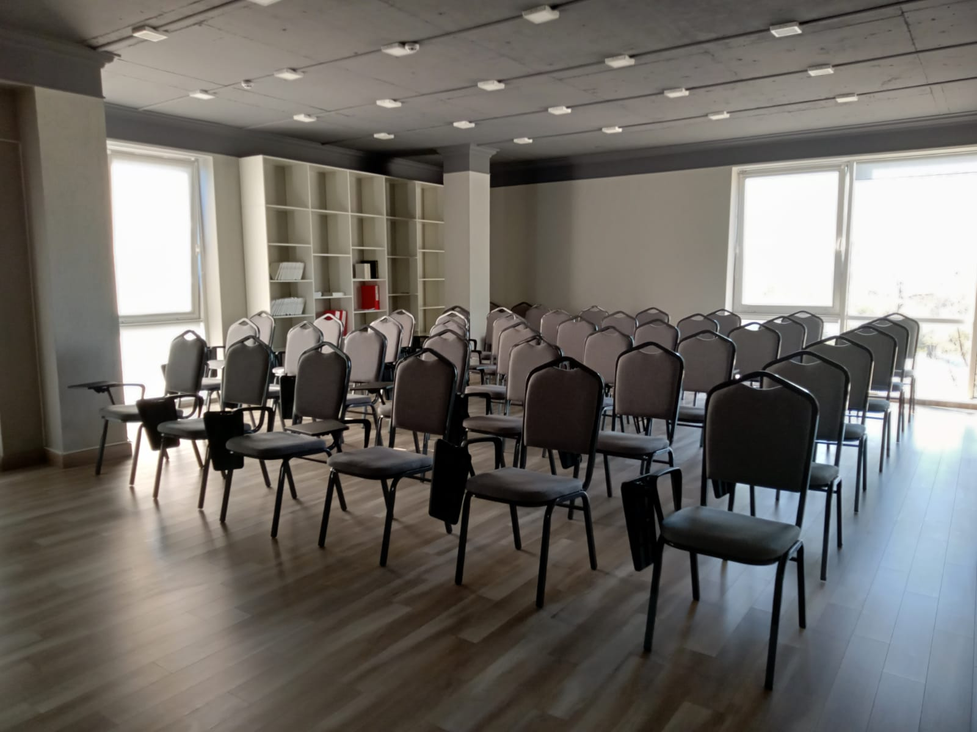
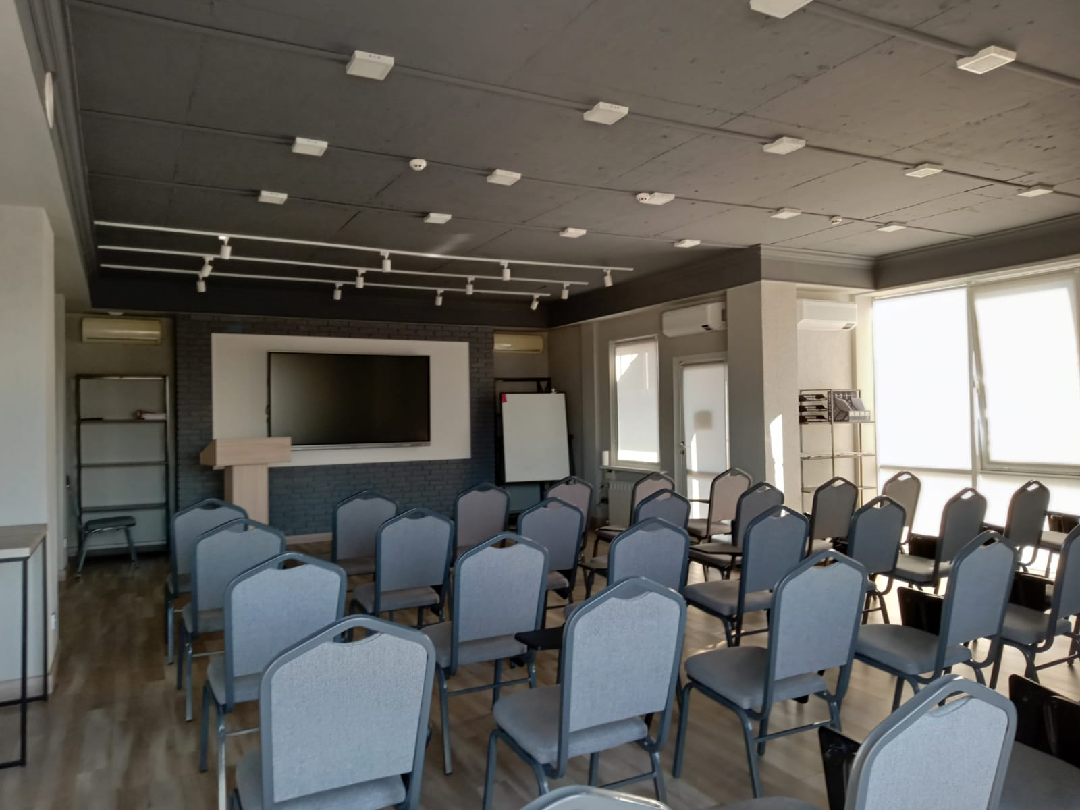
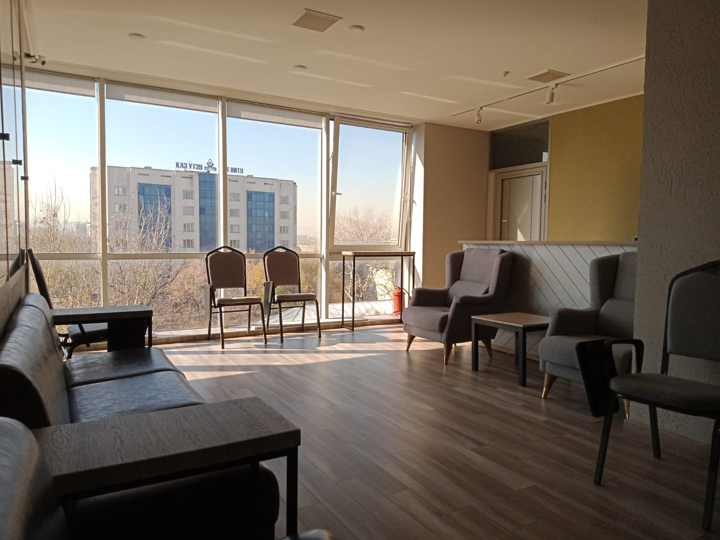
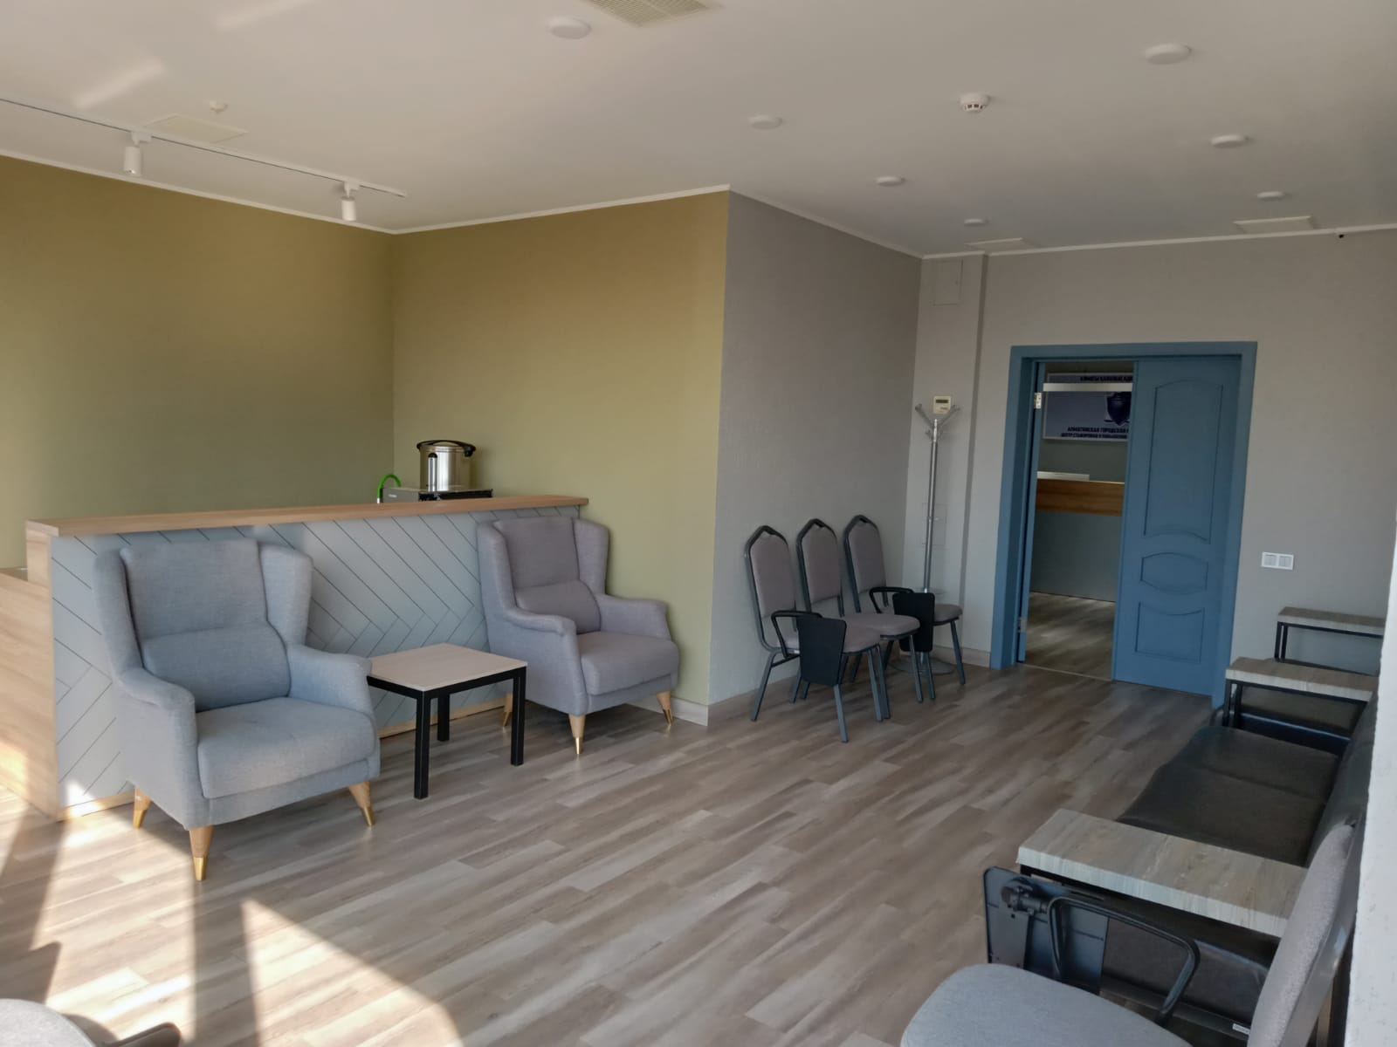

Slide 20
2022 год

Slide 21
Участники дебатного клуба в Центре 29 октября 2022

Slide 22
БЛАГОДАРЮ ЗА ВНИМАНИЕ!

